Slide 1
Sisteme avansate de codare și compresie a datelor multimedia Curs 1 – Tematica disciplinei
Intelligent and multimodal image processing and analysis group (IMIPA),
Communications Departament, ETTI, TUCN,
E-mail: Camelia.Florea@com.utcluj.ro,
Address: C. Daicoviciu, 15, room 431, Cluj-Napoca, RO.

Slide 2
SACDMM - Ce se va studia?
Conceptelor de bază
specifice achiziției si modului de reprezentare a datelor multimedia.
Tehnici de baza/algoritmi frecvent utilizați
pentru codare si compresie CU sau FĂRĂ pierderi
Standardele internaționale pentru compresie
imaginilor statice și
secvențelor video
Aplicații practice multimedia adaptate fișierelor comprimate
Se dorește înțelegerea atât a bazelor teoretice, precum si aplicabilitatea lor prin integrarea acestora în sisteme practice.

Slide 3
Reprezentarea digitala a informatiilor
Reprezentare digitala compacta a informaţiei multimedia
cu aplicaţii în special:
în transmisia şi
respectiv stocarea imaginilor
Fără reprezentarea comprimată
multe dintre aplicaţiile multimedia nu ar putea fi implementate practic.

Slide 4

Data compression
= the art and science of reducing the amount of data required to represent a scene, object or information
[Gonzalez&Woods2008]
Compressed
representation
Data in real word

Slide 5
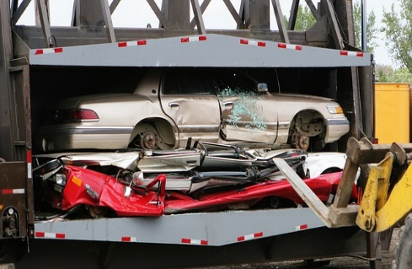
Cum compresie?
Aspecte importante
(ce urmărim)
să ocupe un spațiu redus (fizic sau digital)
rata de compresie mare
la redare să avem obiectul/informația de calitate
păstrarea unei calități acceptabile a informației la reconstrucție
cât de repede dorim reducerea/ redare informație
complexitate algoritm/ putere de calcul dispozitiv
„I have made this letter longer than usual because I lack the time to make it shorter.” [Blaise Pascal]

Slide 6
De ce compresie?
Exemplificați – de ce avem nevoie de compresie?

Slide 7
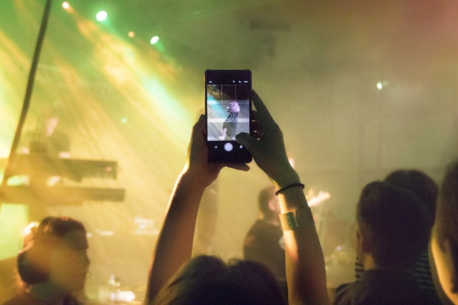
De ce compresie?
SmartPhone, Camere foto/video, retele de socializare, internet, DVD, etc.
suntem înconjurați de foarte multă informație multimedia!
De ce avem nevoie de compresie?
să considerăm un video SD 720x480, 24 biţi/pixel şi 30 cadre/sec
720 x 480 x 3 bytes x 30 = 31.104.000 bytes/sec
adică pentru un film de 2 ore
aprox. 224 GB
=> adică 27 DVD dual-layer
pentru a putea stoca pe un DVD
=> o compresie de 1:27 pentru SD.
La HD compresia şi mai mare!

Slide 8
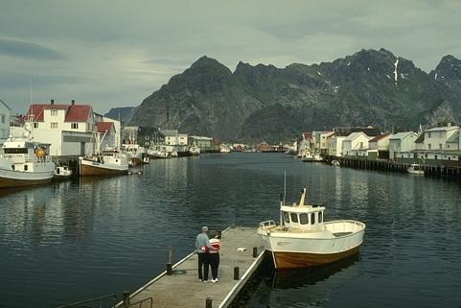
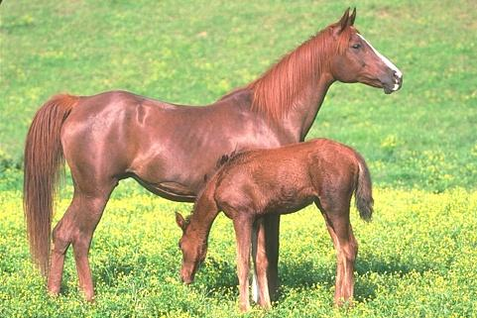
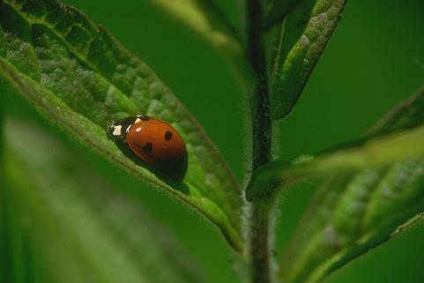
Motivare compresie – camere/ SmartPhone
Reducere spațiului de stocare
stocarea unui număr mare de imagini direct pe dispozitiv
Reducerea timpului de transmisie/încărcare online
tipuri de rețele diferite – timp de transmisie diferit
o imagine 1920x1080, 24 biţi/pixel se transmite
~ 37 sec pe o rețea dial-up de 56Kbps
~ 5 sec pe Broadband 10Mbps
~ 1 sec pe Broadband 50Mbps
la peste 50Mbps - sub o secunda
Foarte rar dorim să transmite/ încărcăm doar o imagine – uzual ~200 imagini!
Încărcare poze online – GooglePhotos

Slide 9
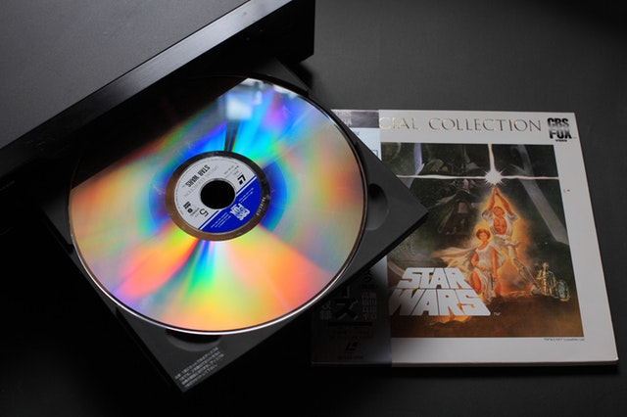
Stocare pe dispozitive externe
Timp copiere/scriere pe dispozitive externe
(CD, DVD, Memory Stick, HDD extern, etc)
Dispozitiv lent: CD-ROM – 2x = 300 kB/sec
Exemplu - o secvenţă video - 720x480 pixeli, 24 biti/pixel, 30 cadre/sec
rezulta aprox. 1Mb de memorie pentru fiecare cadru
1 secundă - aproximativ 30MB
=> 30MB/sec → 0.29MB/sec = raport 103
x52 – 7.8 MB/sec
=> un raport de compresie de 3.8

Slide 10

Ex. - Dicționar Enciclopedic Multimedia
Poate conține:
Text: 500.000 pagini (2kB / pagina) - în total ~ 1GB,
Imagini color: 3.000 (rezolutie 640x480, 24biti => 0.87MB/imagine) - total ~ 2.5 GB,
Hărți: 500 (640x480x16biti=0,58 MB/harta) - în total 0,28 GB,
Sunet stereo: 60 minute (176kB / sec) - în total 0,6 GB,
Animație: 30 secvente cu durata de 2 minute în medie (640 x 320 x 16biti x 16 cadre/sec) - în total 22 Gb,
Secvente video: 50 cu durata de 1 minut în medie (640 x 480 x 24biti x 25 cadre/sec= 23 MB/s.) - total 64.3 GB.
Capacitatea de stocare
TOTAL = 90.6 GB

Slide 11
Ex. - Dicționar Enciclopedic Multimedia
Consideram ca se aplica compresie
cu următoarele rate:
text 2:1,
imagini color 15:1,
harţi 10:1,
sunet stereo 6:1,
animatie 50:1,
video 50:1.
=> Reducere capacitate stocare la 2.94 GB !

Slide 12
Convinși?
Care este secretul acestei compresii?
Este un algoritm general valabil?

Slide 13
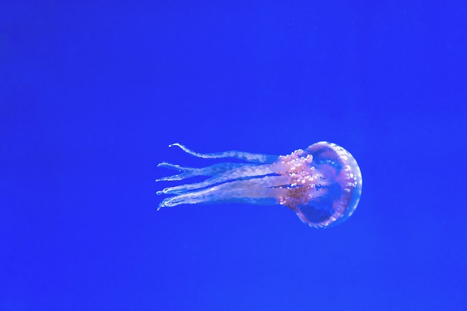


Convinși?
Care este secretul compresiei?
eliminarea redundantelor
Este un algoritm general valabil?
NU, diferă în funcție de conținut (text, fotografie, schiță, grafică, sunet, video, etc.)

Slide 14
Tematică curs și laborator
 | Course (titles) | Applications (laboratory work)
1 | Digital representation of multimedia information. Introduction in data compression. Motivation for data/ image/ video compression. | Digital data representations. Image formats. Performance measures. Project assignment.
2 | Fundamentals in information, entropy and redundancy theory. Performance measures. Image/video formats, containers and compression standards.
3 | Lossless and lossy coding techniques (Basic techniques, statistical methods, dictionary methods) | Lossless and lossy predictive coding. PCM, DPCM, Delta modulation, JPEG-LS
4 | Lossless compression. Binary image compression, JPEG-LS
5 | Block transform coding, DCT transform | Transform coding, JPEG standard
6 | JPEG image compression standard
7 | Sub-band coding, wavelet | Sub-band coding, wavelet, JPEG 2000
8 | JPEG 2000 image compression standard
9 | Motion estimation and compensation coding | Motion estimation and compensation coding, MPEG standard
10 | MPEG video compression standard
11 | H.26x video compression standard | Compressed domain image and video manipulation/processing. H.26x in real-time systems
12 | Compressed domain processing of digital images and videos
13 | Applications for H.26x standards. Windows Media Video (WMV) Standard. | Final evaluation, make-up missed lab sessions
14 | Stereo Image Compression

Slide 15
Lucrări practice / Proiecte
Lucrări practice
VC Demo/ MatLab/ Visual C#/
Listă Proiecte (studiu si testare Demo)!

Slide 16
Bibliografie curs
Suport online curs
Teams o365 [20_21]_TM_SACCDMM (prezentări curs, lucrări de laborator, probleme rezolvate, informații despre disciplină).
Suport aplicații practice
VcDemo: „Image and Video Compression Learning Tool”, Developed at Delft University of Technology (http://www-ict.its.tudelft.nl/~inald/vcdemo/)
Cărți în limba romană
Bogdan Orza, „Codarea și compresia informațiilor multimedia”, Editura Albastra, 2007;
Aurel Vlaicu, „Prelucrarea imaginilor digitale”, Editura Albastra, 1997;
Bogdan Orza, Aurel Vlaicu, Camelia Popa, Mihaela Gordan, “Viziunea computerizată în exemple şi aplicaţii practice”, UT Press, Cluj-Napoca, 2007.

Slide 17
Bibliografie curs
Cărți în limba engleză
Rafael C. Gonzalez, Richard E. Woods, Digital Image Processing (3rd Edition), Prentice Hall, 2008 (nr.inventar UTCN - 522.190)
David Salomon, „Data Compression The Complete Reference”, Springer-Verlag, ISBN - 978-1-84628-602-5, 2007 (nr. Inv. UTCN – 522.269)
Vasudev Bhaskaran, Konstantinos Konstantinides, „Image and Video Compression Standards Algorithms and Architectures”, Kluwer Academic Publishers, 1997, ISBN - 0-7923-9952-8
Jerry D. Gibson, Toby Berger, Tom Lookabaugh, Dave Lindbergh, Richard L. Baker, „Digital Compression for Multimedia”, Morgan Kaufmann Publishers, 1998, ISBN- 1-55860-369-7
Iain E. G. Richardson, „Video Codec Design”, John Wiley and Sons, 2007, ISBN-978-0-471-48553-7 (nr.inv. UTCN-522.193)
I. Pitas, „Digital Image Processing Algorithms and Applications”, John Wiley & Sons, 2000, ISBN-0-471-37739-2, (nr.inv. UTCN-522.260)
David S. Taubman, Michael W. Marcellin, „JPEG2000 Image Compression Fundamentals, Standards and Practice”, Kluwer Academic Publishers 2002, ISBN-0-7923-7519-X

Slide 18
Modalitatea de evaluare
1) Examen scris: teorie & probleme = max 6 p
2) Evaluare activitate laborator & proiect = max 3 p
3) Activitate & prezenta curs = max 1 p
+ 1p bonus pe activitate (curs + laborator + proiect)
Total: 11 p (nota max. = 10)
NU SE POATE LUA 10,
daca nu exista activitate in cadrul orelor (interes ridicat pentru materie)

Slide 19
NU doresc sa imi cereti sa scurtez orele
daca nu sunteti interesati de materie – cursurile nu sunt obligatorii/ iar la ora de laborator fa totul automat
daca aveti sugestii de imbunatatire tematica – astept sugestii in privat (fara sa va penalizez) cu ce anume doriti sa schimb
DORESC sa EXISTE COMUNICARE intre noi!
MASTERUL este o forma de invatamant axata pe CERCETARE – descrirea matematica a unor concept este necesara!!!

Slide 20
Formate de imagine, standarde de compresie
Formatul fişierului de imagine
Organizarea şi stocarea standardizată
“Containere” de imagine
Fişier care include mai multe tipuri de imagini
Standarde de compresie
Definesc proceduri de compresie şi decompresie

Slide 21
Organizaţiile de standardizare
ISO – International Standards Organization
IEC – International Electrotechnical Commission
ITU-T – International Telecommunications Union; fosta CCITT – Consultative Committee of the International Telephone and Telegraph
Standarde de compresie video
VC-1 dată de SMPTE – Society of Motion Pictures and Television Engineers
AVS – audio-video standard – Ministerul Informaţiilor din China
Alte organizaţii

